Slide 1

Serviços cognitivos
Reconhecimento Facial e IA

Slide 2
O que é?
Serviços Cognitivos são processos computacionais baseados em algoritmos bastante complexos de Inteligência Artificial e Machine Learning.

Slide 3
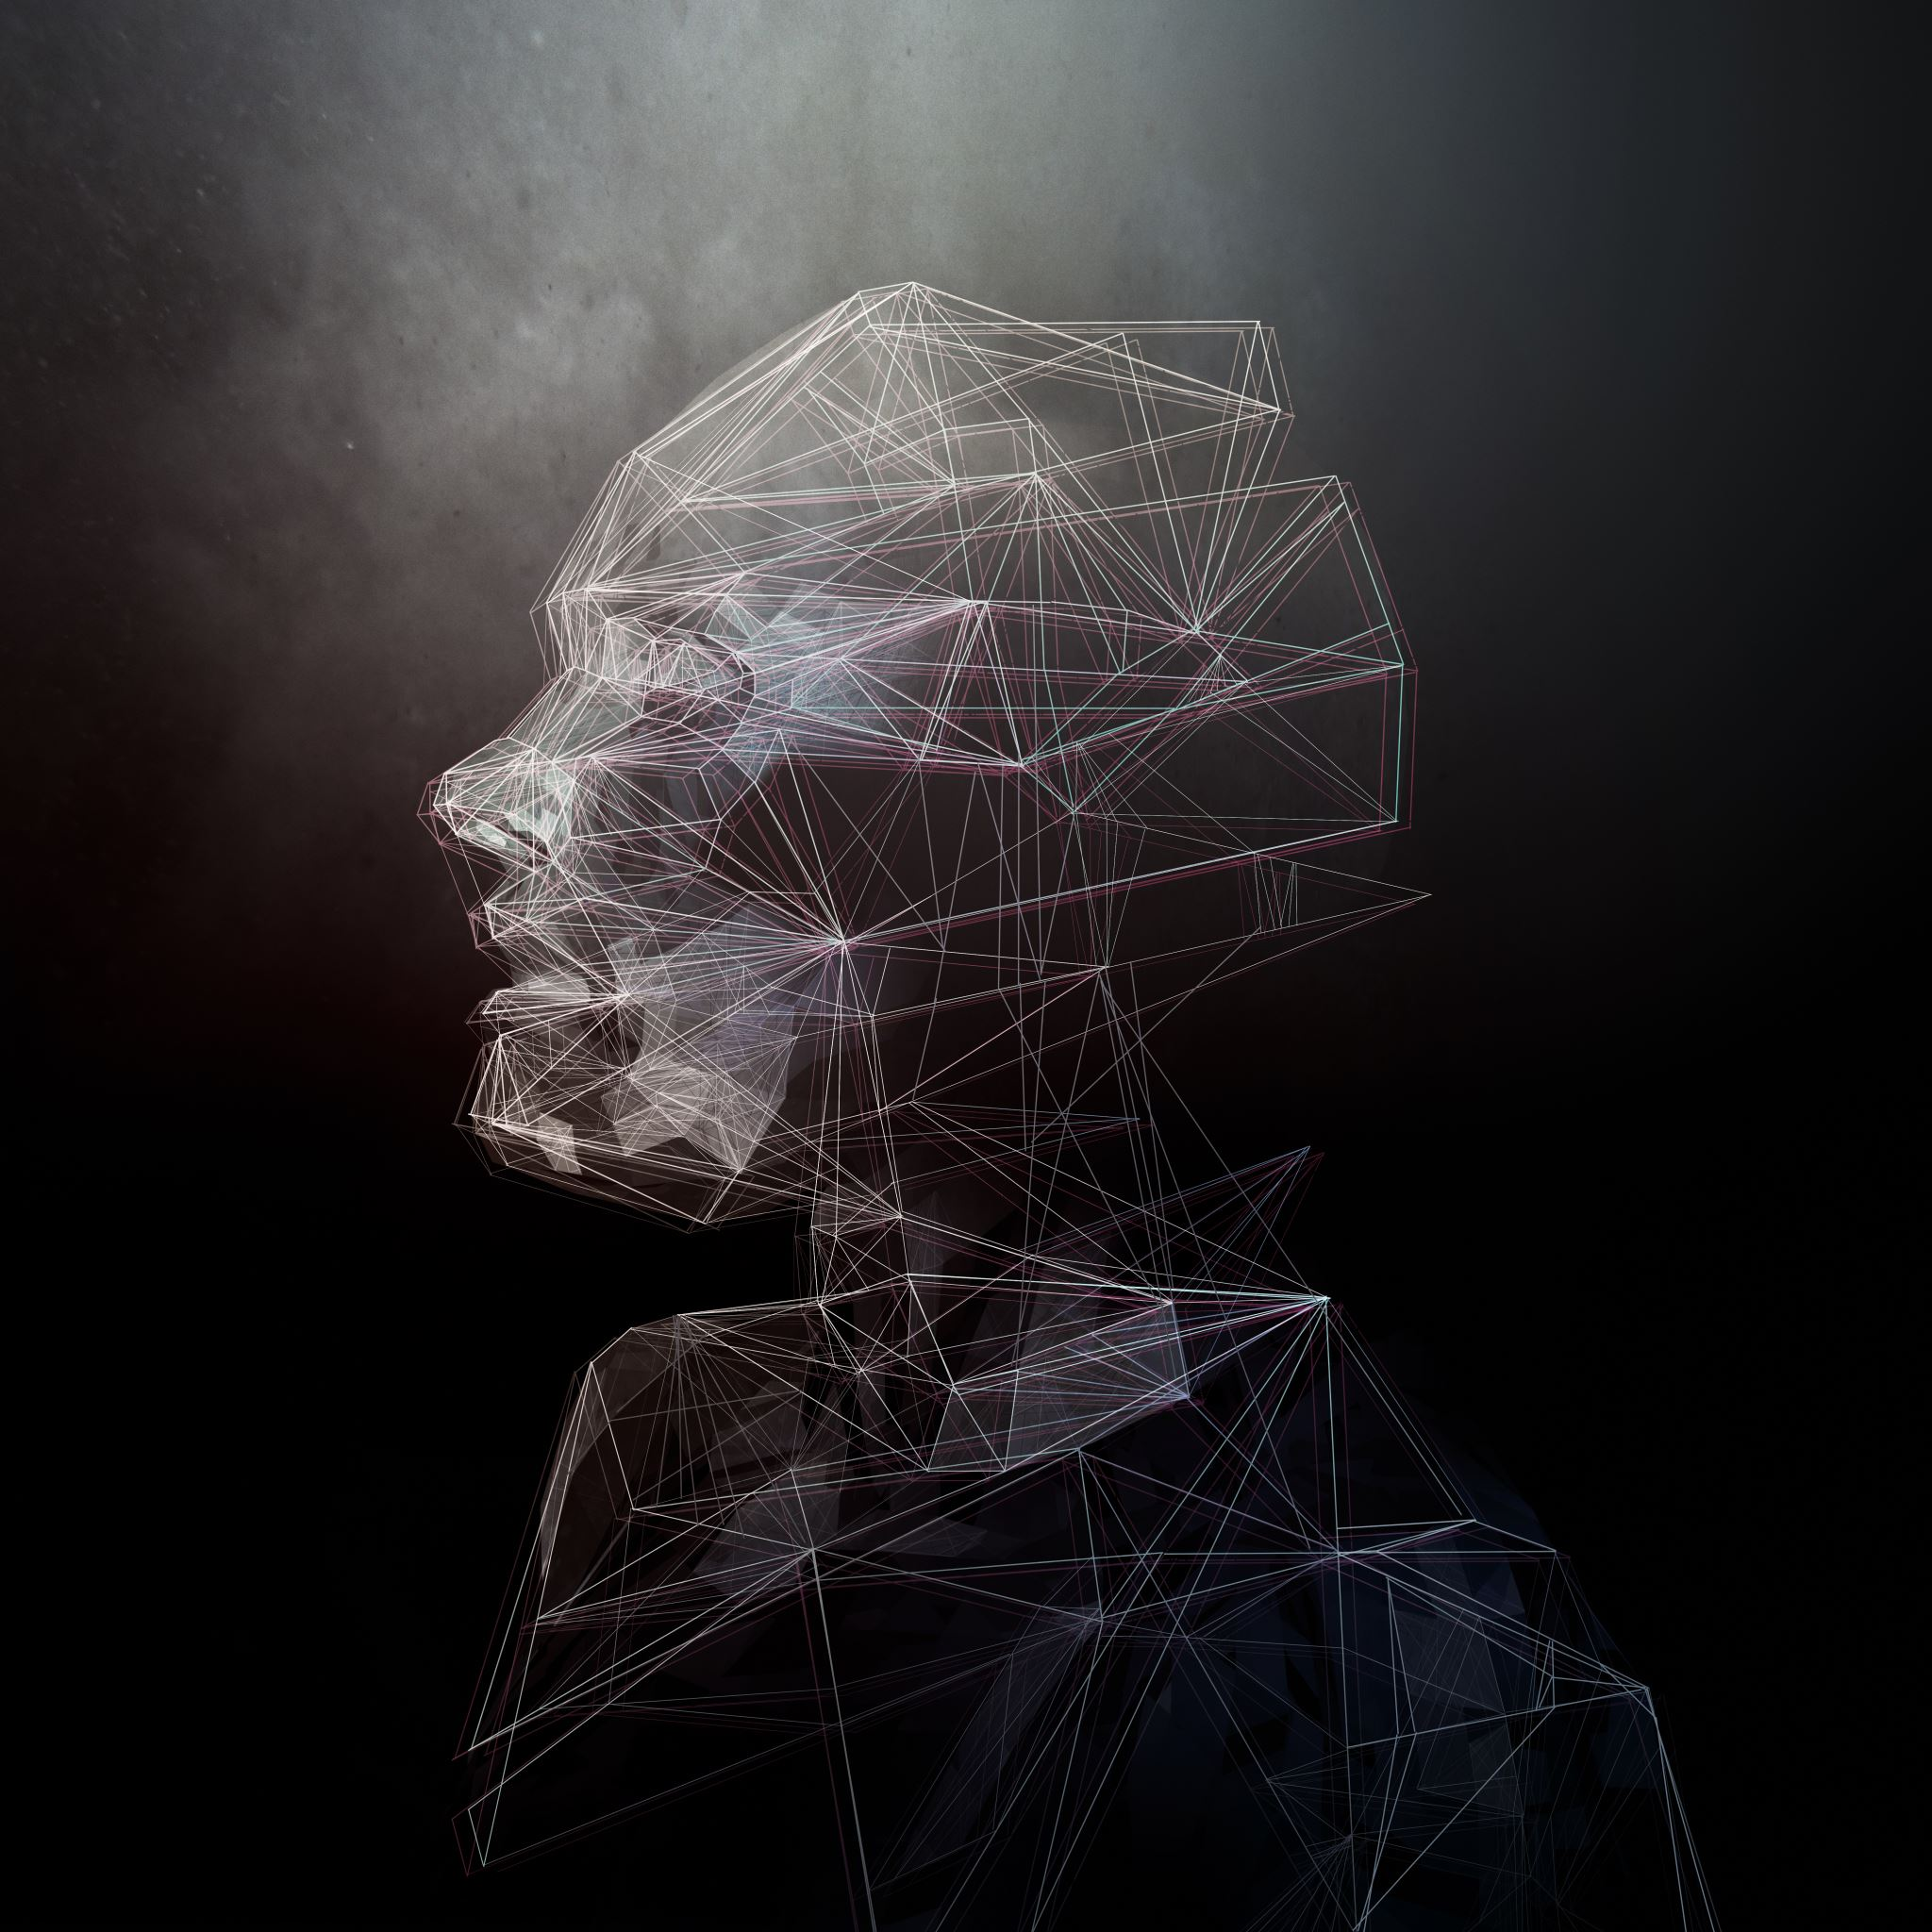
Reconhecimento facial – pra que serve?

Slide 4



Formas de utilização do reconhecimento facial.

Slide 5
The project face.

